Slide 1
Разработка адаптивного веб-сайта интернет-магазина «GamerGate»
Индивидуальный проект по учебной практике «Разработка адаптивного веб-сайта».
Автор: Сагин В.С., Студент группы К23.2к.

Slide 2

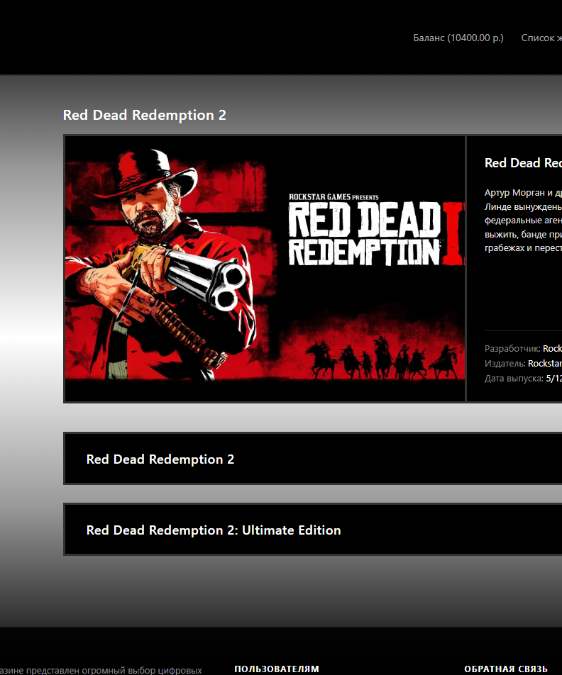
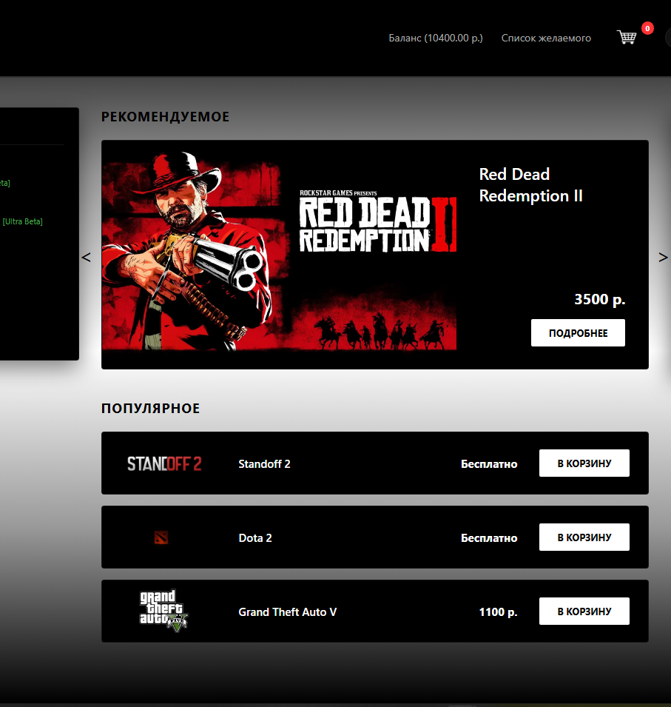
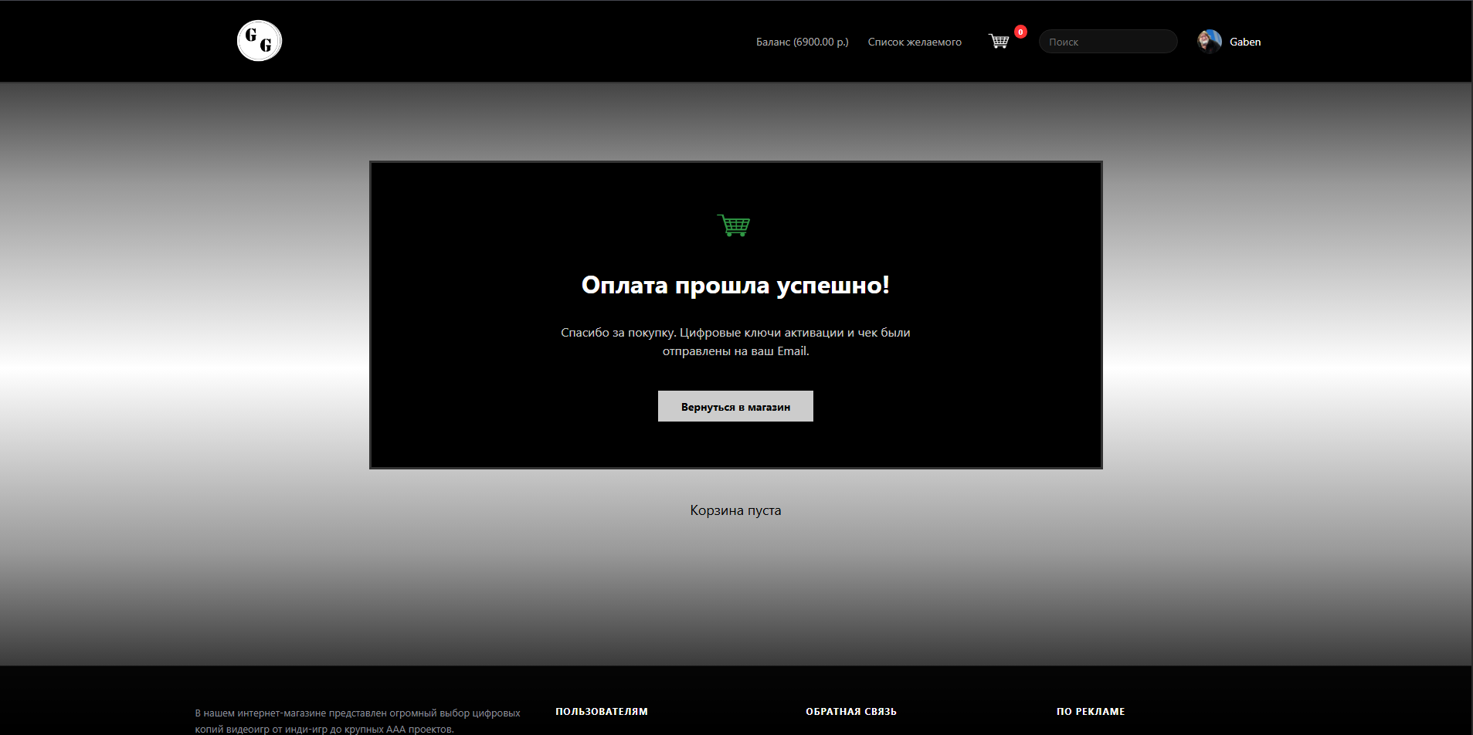
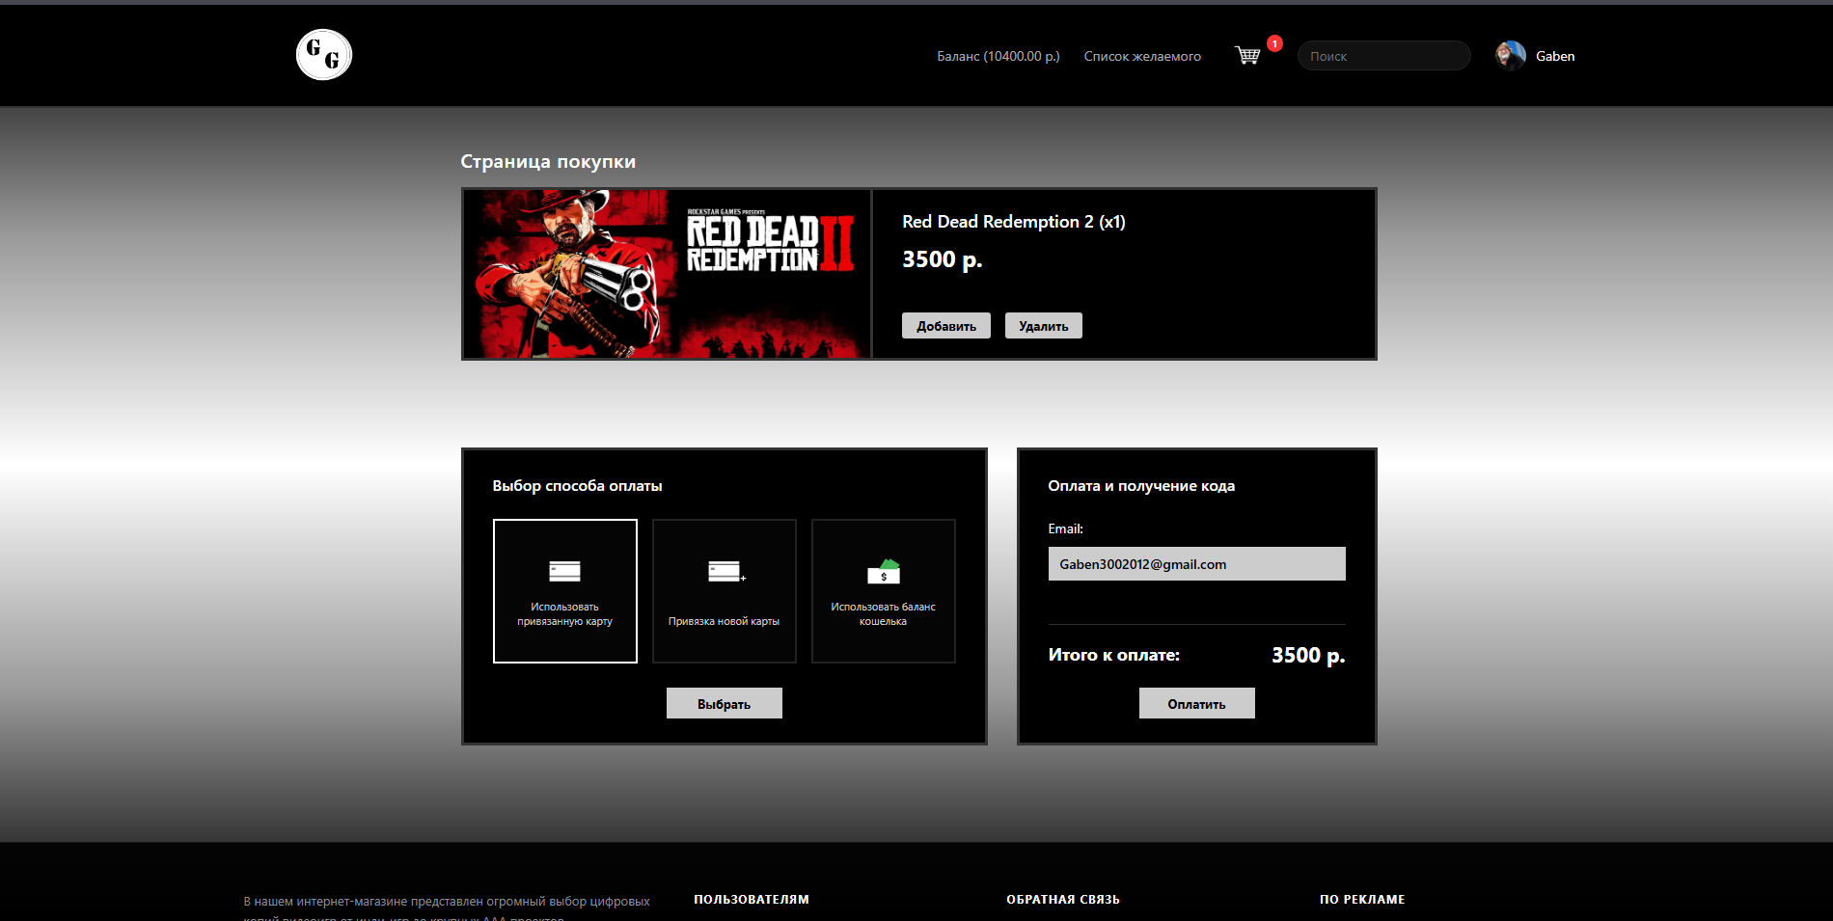
Описание проекта
GamerGate — это маркетплейс по продаже цифровых ключей к видеоиграм.
Тип сайта: Многостраничный интернет-магазин.
Цель проекта: Создание удобной платформы для геймеров, обеспечивающей быстрый доступ к покупкам.

Slide 3
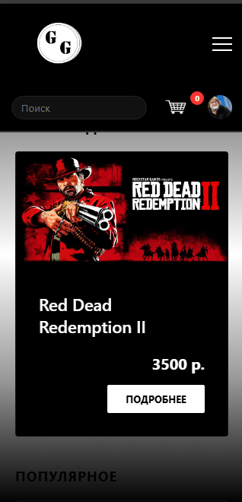
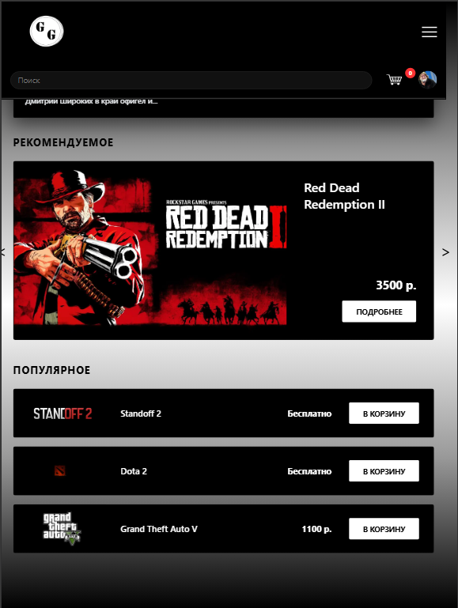
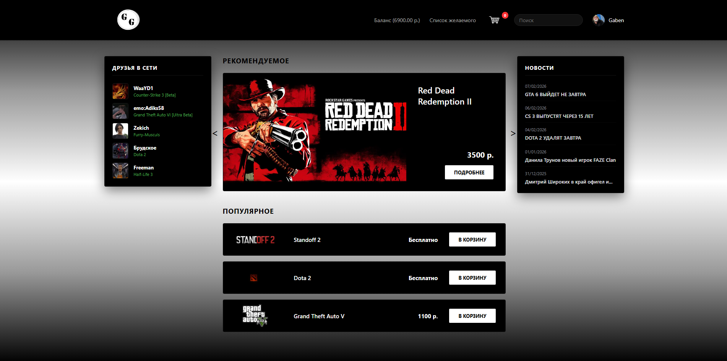
Целевая аудитория и задачи
ЦА: Геймеры (15–35 лет), пользователи ПК и консолей.
Решаемые задачи:
Удобный поиск игровых новинок.
Простая система управления корзиной.
Безопасные методы оплаты (карты, криптовалюта, внутренний баланс).
Доступ к сайту с любого устройства (ПК, планшет, смартфон).

Slide 4



Технологии и инструменты
HTML5: Семантическая разметка для SEO и доступности.
CSS3: Использование Flexbox для гибкой верстки и Media Queries для адаптивности.
JavaScript: Реализация логики корзины, динамического изменения цен и управления балансом.
Оптимизация: Формат изображений WebP, минификация кода.

Slide 5
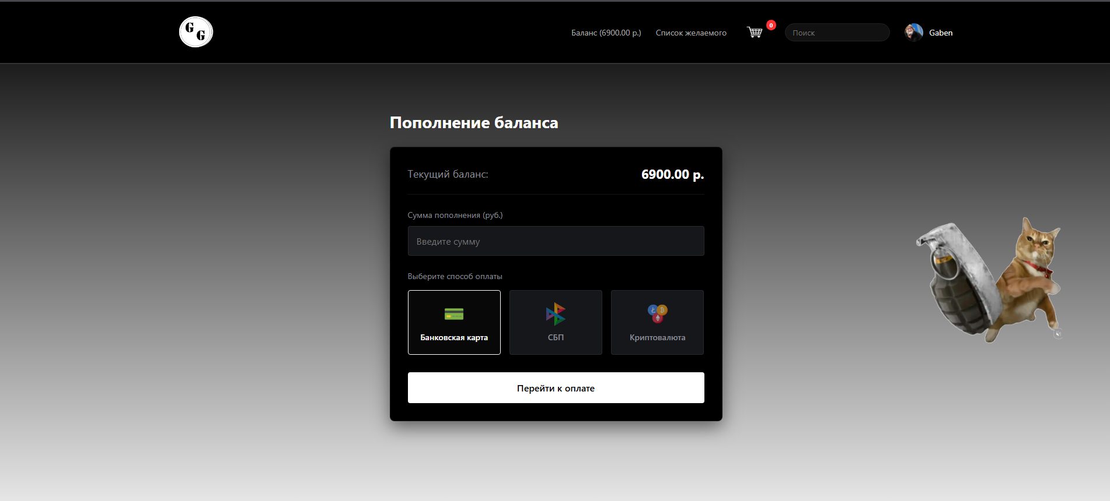
Дизайн и функционал
Стилистика: Тёмная игровая тема (Dark Mode) с акцентом на яркие обложки игр.
Интерфейс: Интуитивно понятная корзина и личный кабинет.
Особенности:
Плавная адаптация блоков под любые экраны.
Уникальное оформление страниц оплаты (интеграция тематических фоновых изображений).
Высокая скорость загрузки.

Slide 6
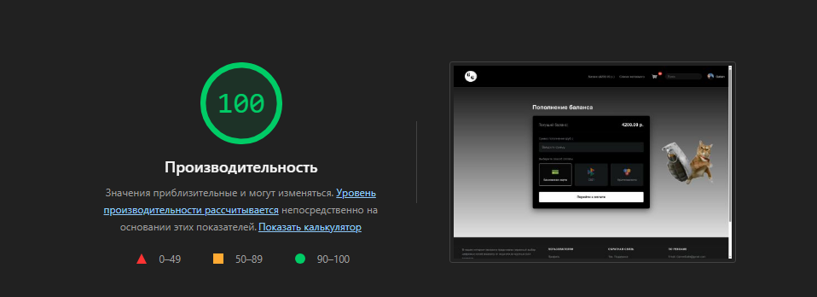
Качество и производительность
Lighthouse: Показатель производительности (Performance) 100 баллов.
Доступность (A11y): Полное соответствие стандартам 100 баллов.
Кроссбраузерность: Стабильная работа в Chrome, Firefox, Edge, Яндекс.Браузере и Safari.
Валидность: Код прошел проверку на соответствие современным стандартам.

Slide 7
Итоги работы
В ходе практики был разработан полноценный прототип адаптивного магазина.
Сайт полностью готов к размещению на хостинге.
Реализованы все поставленные в ТЗ задачи.

